Slide 1

AI ENGINEERING WORKSHOP
Sesión 05
MCP y A2A
Protocolos para conectar agentes con capacidades y con otros agentes
Notes:
Portada creada para la sesión 05 del repositorio ai-engineering-workshop.
Imagen de portada generada con OpenAI ImageGen. No representa un sistema real.

Slide 2
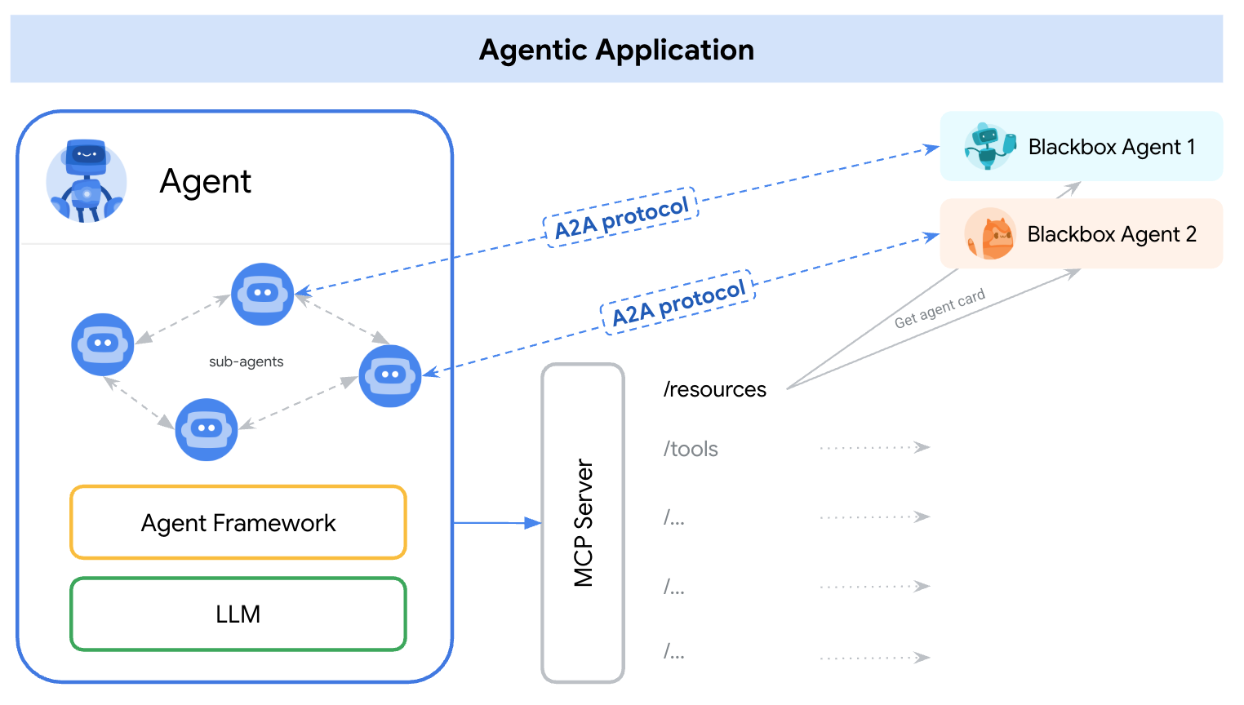
MCP y A2A resuelven límites distintos
MCP
Profundidad
Conecta una aplicación agente con tools, recursos y prompts que amplían lo que puede hacer.
A2A
Alcance
Conecta agentes independientes que colaboran mediante mensajes y trabajo rastreable.
Diagrama oficial del proyecto A2A
02
Notes:
Fuente: https://a2a-protocol.org/latest/topics/a2a-and-mcp/
Imagen: https://a2a-protocol.org/latest/assets/a2a-mcp.png
La documentación oficial presenta MCP como una capa vertical y A2A como una capa horizontal.

Slide 3
MODEL CONTEXT PROTOCOL
MCP: arquitectura cliente-servidor
TOOLS
Acciones
HOST
Aplicación agente
El modelo no habla MCP
El client traduce el catálogo MCP al formato de tools que entiende el LLM y despacha la llamada elegida.
MCP server
RESOURCES
Contexto
LLM
MCP client
JSON-RPC sobre stdio o HTTP
PROMPTS
Plantillas
Foco del workshop: tools
03
Notes:
Fuentes: https://modelcontextprotocol.io/specification/2025-06-18/architecture
Fuentes: https://modelcontextprotocol.io/specification/2025-11-25/server/tools
Repositorio: w05-mcp-and-a2a/mcp-minimo/agent.py y server.py

Slide 4
DEMO 1 / MCP
mcp-minimo: del descubrimiento a la suma
1
2
3
4
5
6
Conexión
Descubrimiento
Decisión
Ejecución
Resultado
Respuesta
agent.py abre HTTP y ejecuta initialize
tools/list devuelve add y su JSON Schema
DeepSeek elige add(12, 30)
tools/call llega a server.py
FastMCP devuelve 42
El LLM redacta la salida final
@mcp.tool()
def add(a: int, b: int) -> int
La firma Python produce el contrato. El cliente no importa add ni conoce su implementación.
Nota de versión
Esta demo usa initialize. MCP 2026-07-28 introdujo un core sin sesión de protocolo.
04
Notes:
Repositorio: w05-mcp-and-a2a/mcp-minimo/README.md, agent.py y server.py
Cambio de versión: https://blog.modelcontextprotocol.io/posts/2026-07-28/
La secuencia visual describe el código del workshop. La especificación MCP 2026-07-28 retiró initialize/initialized y Mcp-Session-Id.

Slide 5
AGENT2AGENT PROTOCOL
A2A: un agente remoto como caja negra
A2A server
Agente remoto
A2A client
Agente coordinador
Mensajes
Tasks
Artifacts
Oculto por diseño
Usuario
modelo
memoria
tools
framework
HTTP(S) con un binding declarado en la Agent Card
Visible desde afuera
identidad, endpoint, capacidades, skills y requisitos de seguridad
05
Notes:
Fuente: https://a2a-protocol.org/latest/topics/key-concepts/
Fuente: https://a2a-protocol.org/latest/topics/a2a-and-mcp/
A2A define al agente remoto como un sistema opaco desde la perspectiva del cliente.

Slide 6
DESCUBRIMIENTO
Agent Card y Agent Skills
.well-known/agent-card.json
Una skill describe qué puede pedir el cliente
Identidad
name, description, version
id: echo_bot
name: Echo Bot
input_modes: text/plain
output_modes: text/plain
examples: hi, how are you
Interfaces
URL, binding y versión
Capacidades
streaming, push notifications, card extendida
Formatos
input modes y output modes
La card pública ofrece echo_bot. La card extendida agrega echo_bot_super_mode para clientes autenticados.
Skills
catálogo de capacidades publicadas
Discovery
URI well-known, registro curado o configuración directa
06
Notes:
Fuente: https://a2a-protocol.org/latest/topics/agent-discovery/
Fuente: https://a2a-protocol.org/latest/topics/key-concepts/
Repositorio: w05-mcp-and-a2a/a2a/__main__.py

Slide 7
TRABAJO RASTREABLE
Ciclo de vida de una Task
Estados terminales
SUBMITTED
WORKING
COMPLETED
FAILED
CANCELED
Estados interrumpidos
REJECTED
INPUT_REQUIRED
AUTH_REQUIRED
Con el dato o la autorización, la task puede continuar en WORKING.
taskId
identifica una unidad de trabajo
Una task terminal no se reinicia. Un refinamiento crea otra task dentro del mismo contexto.
contextId
agrupa mensajes y tasks relacionados
07
Notes:
Fuentes: https://a2a-protocol.org/latest/topics/life-of-a-task/
Fuentes: https://a2a-protocol.org/dev/specification/ (TaskState y TaskStatus)
Estados A2A v1.0: UNSPECIFIED, SUBMITTED, WORKING, COMPLETED, FAILED, CANCELED, INPUT_REQUIRED, REJECTED y AUTH_REQUIRED.

Slide 8
EJECUCIÓN
Executor, eventos y streaming
Rutas A2A
El executor traduce la lógica interna del agente a objetos del protocolo.
Secuencia de eventos
Task
objeto inicial
RequestHandler
execute(context, event_queue)
WORKING
status update
cancel(context, event_queue)
AgentExecutor
Artifact
resultado o chunk
Entrega al cliente
EventQueue
Polling: consulta GetTask
COMPLETED
status terminal
Streaming: SSE con updates incrementales
TaskStore
Push: webhook para trabajo desconectado
08
Notes:
Fuentes: https://a2a-protocol.org/latest/topics/streaming-and-async/
Fuente del executor: https://github.com/a2aproject/A2A/blob/main/docs/tutorials/python/4-agent-executor.md
En A2A Python 1.0 un stream de task debe emitir primero la Task y luego updates. No se mezcla con respuestas Message-only.

Slide 9
DEMO 2 / A2A
A2A Hello World: el contrato completo
GET
Agent Card
DefaultRequestHandler
test_client.py
Starlette
127.0.0.1:9999
InMemoryTaskStore
SendMessage
o streaming
HelloWorldAgentExecutor
Hello, World! I have received your request (...)
La respuesta está hardcodeada. La exposición, el discovery, la task y el streaming usan el contrato completo.
09
Notes:
Repositorio: w05-mcp-and-a2a/a2a/__main__.py, agent_executor.py y test_client.py
Base oficial: https://github.com/a2aproject/A2A/blob/main/docs/tutorials/python/1-introduction.md
El ejemplo implementa card pública y extendida, rutas JSON-RPC, task store y un AgentExecutor.

Slide 10
DEMO 3 / AGENTE REAL
A2A + LangGraph: el protocolo no cambia
LangGraph ReAct
Perímetro A2A
Card, tasks, eventos
CurrencyAgent
Executor
MemorySaver
thread_id = contextId
Gemini
Interacción multi-turn
get_exchange_rate
“1 USD, ¿a qué moneda?”
INPUT_REQUIRED
“CAD” con el mismo taskId y contextId
COMPLETED + artifact
10
Notes:
Repositorio: w05-mcp-and-a2a/a2a-langgraph/__main__.py y app/
El CurrencyAgent usa LangGraph, una tool HTTP y MemorySaver. El executor mantiene el contrato A2A.
El test_client.py muestra single turn, multi-turn con INPUT_REQUIRED y streaming.

Slide 11
DEMO 4 / OUTLOOK
Ejemplo integrador: ADK + A2A + MCP
A2A
MCP
Agent A
Generalista
Agent B
Especialista Outlook
Composio
MCP server
Humano
Outlook
Microsoft Graph
RemoteA2aAgent
McpToolset
OUTLOOK_SEND_EMAIL
Solicitud completa
destinatario, asunto, cuerpo e intención explícita de enviar
El resultado vuelve por MCP y luego por A2A antes de llegar al usuario.
11
Notes:
Repositorio: w05-mcp-and-a2a/adk-a2a-mcp/README.md y carpetas consuming_agent / outlook_agent
ADK expone Agent B en /a2a/outlook_agent y Agent A descubre su Agent Card.
Documentación ADK: https://google.github.io/adk-docs/a2a/quickstart-exposing/

Slide 12
SEGURIDAD
Límites de confianza en el ejemplo
DISCOVERY
La Agent Card publica capacidades y endpoints. Las credenciales quedan fuera del documento.
DELEGACIÓN
Agent A envía solicitudes de email al especialista. No conoce MCP ni la cuenta de Outlook.
MÍNIMO PRIVILEGIO
Composio publica una sola tool y ADK vuelve a filtrar OUTLOOK_SEND_EMAIL.
EFECTO EXTERNO
Agent B exige todos los campos y una intención explícita antes de ejecutar el envío.
La interoperabilidad separa responsabilidades. No elimina la necesidad de autenticación, autorización, confirmación y observabilidad.
12
Notes:
Fuentes: https://a2a-protocol.org/latest/topics/agent-discovery/
Fuente MCP tools: https://modelcontextprotocol.io/specification/2025-11-25/server/tools
Repositorio: w05-mcp-and-a2a/adk-a2a-mcp/outlook_agent/agent.py y agent.json

Slide 13
Recorrido de la sesión
01
mcp-minimo
Una tool remota y el traductor MCP del client
MCP para tools
A2A para agentes
02
a2a
Una Agent Card, un executor y una Task completa
03
a2a-langgraph
El mismo protocolo alrededor de un agente con memoria y tool
El caso integrador combina ambos límites sin mezclar sus responsabilidades.
04
adk-a2a-mcp
Dos agentes por A2A y un efecto externo por MCP
13
Notes:
Material práctico: carpeta w05-mcp-and-a2a/ del repositorio ai-engineering-workshop.
El README de la sesión contiene la explicación extendida, comandos de ejecución y fuentes.

